Slide 1
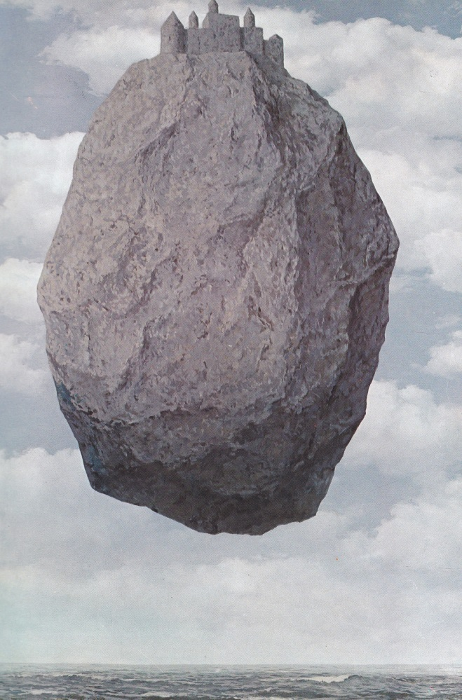
Le climat , en pâte à modeler
Une proposition du CRIE de Spa Bérinzenne
À vivre
en stage, animation ou formation, exposition
Pour tout public, du primaire au secondaire mais aussi pour adultes

Slide 2
Des ressources

Slide 3
Partage d’exposition: la machine à remonter le temps

Slide 4
Voyage en œuvres d’art et découverte de l’histoire du climat

Slide 5
Immersion sur le terrain

Slide 6
Réflexion et mise en lien

Slide 7
Et aujourd’hui, prise de conscience…

Slide 8
Proposition, Expression, Action…

